Slide 1
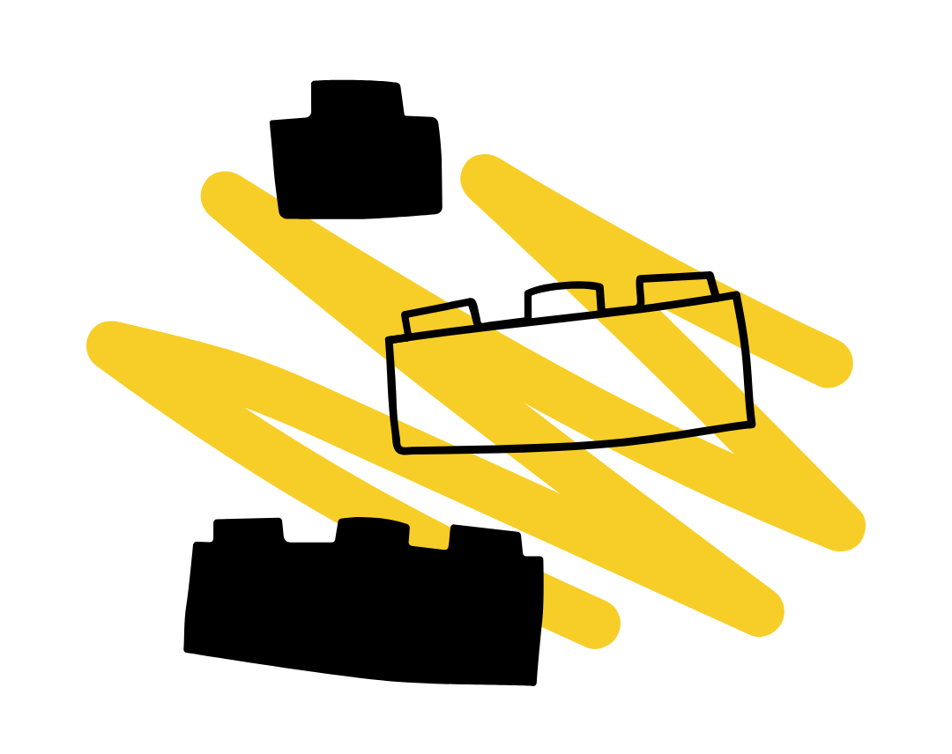
#EDUCHIAMOCIAPREVENIRE
II incontro
18 febbraio 2019
11.00 – 12.50
A cura del Dott.re Marco Marras

Slide 2
DOVE SIAMO RIMASTI
Notes:
Dove siamo rimasti?
Allora, lo scorso incontro abbiamo parlato in generale del progetto e poi vi ho fatto compilare il questionare dove avete dovuto scegliere, sulla base della descrizione di alcune azioni, se si trattava di scherzo, litigio, bullismo o reato. Per chi mancava allo scorso incontro, glielo farò compilare dopo.
Prima di iniziare con le attività di oggi, rivediamo velocemente la differenza tra scherzo, litigio, bullismo e reato.
Qualcuno mi vuole aiutare?

Slide 3
DOVE SIAMO RIMASTI
Notes:
Dove siamo rimasti?
Allora, lo scorso incontro abbiamo parlato in generale del progetto e poi vi ho fatto compilare il questionare dove avete dovuto scegliere, sulla base della descrizione di alcune azioni, se si trattava di scherzo, litigio, bullismo o reato. Per chi mancava allo scorso incontro, glielo farò compilare dopo.
Prima di iniziare con le attività di oggi, rivediamo velocemente la differenza tra scherzo, litigio, bullismo e reato.
Qualcuno mi vuole aiutare?

Slide 4
DOVE SIAMO RIMASTI
SCHERZO
Notes:
Lo scherzo è un qualcosa di divertente, che non ha intenzione di ferire e, soprattutto, ammette la reciprocità.

Slide 5
DOVE SIAMO RIMASTI
SCHERZO | LITIGIO
Notes:
Il litigio è un problema occasionale che nasce, ad esempio, attorno a un'incomprensione o ad a una competizione ma non è ripetuto nel tempo. Questo perché, due persone possono sì litigare molto duramente ma, questo, senza doversi però rivolgere delle prepotenze. Infatti, generalmente, dopo un litigio le persone tornano a rapportarsi in maniera serena.

Slide 6
DOVE SIAMO RIMASTI
SCHERZO | LITIGIO
BULLISMO
Notes:
Il bullismo è l’argomento che approfondiremo oggi però, già all’altro incontro, abbiamo detto che è una relazione fatta di prepotenze ripetute sempre tra le stesse persone. Lo scopo dell’atto di bullismo è quello di ferire l’altra persona.

Slide 7
DOVE SIAMO RIMASTI
SCHERZO | LITIGIO
BULLISMO | REATO
Notes:
Un comportamento configura un reato quando si infrange una norma giuridica. Abbiamo visto che può accadere sia con atti di bullismo veri e propri che con azioni all’interno di semplici litigi.

Slide 8
INIZIAMO COSÌ

Slide 9

INIZIAMO COSÌ

Slide 10
COS’È PER TE IL BULLISMO?
Notes:
«Cos’è per te il bullismo? A cosa ti fa pensare questa parola». So che già l’altra volta lo abbiamo fatto ma adesso vediamo se, già dopo lo scorso incontro, qualcosa è cambiato.

Slide 11

COS’È PER TE IL BULLISMO?

Slide 12
IL BULLISMO
Notes:
Gli studi sul bullismo sono iniziati tra la fine degli anni Sessanta e i primi anni Settanta da Dan Olweus dopo la notizia, pubblicata da un giornale norvegese di tre ragazzi aventi un’età compresa tra i dieci e i quattordici anni, che decisero di togliersi la vita in seguito a una grave forma di bullismo subita da parte di un gruppo di coetanei; questo è stato un episodio che ha suscitato molta tensione da parte dell’opinione pubblica facendo scatenare diverse reazioni.

Slide 13
IL BULLISMO
Da dove deriva il termine?
Notes:
Innanzitutto il termine “bullismo” deriva dal termine inglese bullyng che, a sua volta, deriva dallo stesso termine inglese mobbing (to mob “assalire, aggredire in massa”).

Slide 14
IL BULLISMO
Da dove deriva il termine?
bullying
Notes:
Innanzitutto il termine “bullismo” deriva dal termine inglese bullyng che, a sua volta, deriva dallo stesso termine inglese mobbing (to mob “assalire, aggredire in massa”).

Slide 15
IL BULLISMO
Da dove deriva il termine?
bullying →
Notes:
Innanzitutto il termine “bullismo” deriva dal termine inglese bullyng che, a sua volta, deriva dallo stesso termine inglese mobbing (to mob “assalire, aggredire in massa”).

Slide 16
IL BULLISMO
Da dove deriva il termine?
bullying → mobbing

Slide 17
IL BULLISMO
Da dove deriva il termine?
bullying → mobbing
L’evoluzione degli studi
Notes:
Il termine bullyng viene utilizzato nella letteratura internazionale per indicare il fenomeno tra pari, in un
dato contesto di gruppo, dove il bullo è «una persona che usa la propria forza e/o il proprio potere per intimorire e/o danneggiare una persona più debole» quindi, il bullo, cerca con la sua forza di incutere paura a un soggetto che ritiene più debole. Per capire realmente in cosa consiste il bullismo è necessario ripercorrere i principali studi che hanno portato a delineare la definizione di bullismo che è presente oggi.

Slide 18
IL BULLISMO
Da dove deriva il termine?
bullying → mobbing
L’evoluzione degli studi
1973 → Dan Olweus
Notes:
Uno dei primi studi è quello del 1973 di Dan Olweus che sostiene che «uno studente è oggetto di azioni di bullismo, ovvero è prevaricato o vittimizzato, quando viene esposto ripetutamente nel corso del tempo alle azioni offensive messe in atto da parte di uno o più compagni» con questa definizione Olweus spiega le prime caratteristiche dell’atto del bullismo dentro la scuola indicando che, lo studente, nel caso in cui subisca per molto tempo azioni offensive da parte dei compagni, si possa definire una vittima di bullismo.

Slide 19
IL BULLISMO
Da dove deriva il termine?
bullying → mobbing
L’evoluzione degli studi
1973 → Dan Olweus
1993 → Whitney e Smith
Notes:
Nel 1993, Whitney e Smith, due studiosi statunitensi, si resero conto che la definizione di Dan Olweus non era sufficiente per capire con esattezza in cosa consistesse il bullismo, per questo approfondirono in maniera ulteriore gli studi e, nel 1993 indicarono che
«un ragazzo subisce delle prepotenze quando un altro ragazzo, o un gruppo di ragazzi, gli dicono cose cattive e spiacevoli. È sempre prepotenza quando un ragazzo riceve colpi, pugni, calci e minacce, quando viene rinchiuso in una stanza, riceve bigliettini con offese e parolacce, quando nessuno gli rivolge la parola e altre cose di questo genere. Questi fatti capitano spesso e chi li subisce non riesce a difendersi. Si tratta sempre di prepotenze anche quando un ragazzo viene preso in giro ripetutamente e con cattiveria. Non si tratta invece di prepotenze quando due ragazzi, all’incirca della stessa forza, litigano tra loro e fanno la lotta.»
Con questo modello è possibile già chiarire i primi aspetti che caratterizzano il fenomeno, il bullismo è infatti caratterizzato da prepotenze che possono essere di vario tipo: dire cose spiacevoli, ricevere attacchi fisici, psicologici o prendere per molto tempo in giro una persona sono tutti esempi di prepotenze. Molto spesso, come vediamo indicato nello stesso modello di Whitney e Smith, già evidenziato anche da Dan Olweus, le prepotenze sono indirizzate a delle persone che non sono in grado di difendersi da sole.

Slide 20
IL BULLISMO
Da dove deriva il termine?
bullying → mobbing
L’evoluzione degli studi
1973 → Dan Olweus
1993 → Whitney e Smith
2004 → Griffin e Gross
Notes:
Nel 2004, Griffin e Gross, studiosi spagnoli, indicarono che le aggressioni sono finalizzate a screditare socialmente le vittime con la finalità di distruggere le sue relazioni interpersonali provocando l’isolamento, con riferimento al gruppo di uguali, e una progressiva esclusione sociale) vediamo quindi come l’atto di bullismo ha, come scopo, quello di danneggiare la reputazione di una persona nel gruppo dei suoi pari (es. il gruppo classe).

Slide 21
IL BULLISMO
Da dove deriva il termine?
bullying → mobbing
L’evoluzione degli studi
1973 → Dan Olweus
1993 → Whitney e Smith
2004 → Griffin e Gross
2007 → Daniele Fedeli
Notes:
Uno degli studi più recenti è del 2007, e noi ci atterremo a questa definizione.

Slide 22
IL BULLISMO:
2007 → Daniele Fedeli
Il bullismo è un comportamento aggressivo, intenzionale e volontario dato che il bullo attua dei comportamenti fisici, verbali o psicologici verso un'altra persona con lo scopo di arrecargli danno o disagio. Nel fenomeno è presente la persistenza e la ripetitività delle prepotenze nel corso del tempo e, infatti, quest’ultime, sono spesso il risultato di una pianificazione cognitiva complessa da parte del bullo e dei suoi aiutanti. Il bullo si può avvalere di complici e, l’atto compiuto, molto spesso non viene riferito perché sia la vittima che gli spettatori hanno paura a riferire.
Notes:
Fedeli delinea quindi il bullismo come un comportamento aggressivo costituito da comportamenti violenti che possono essere di qualsiasi natura: fisica, verbale o psicologica. Una delle caratteristiche del fenomeno, prosegue Fedeli, è la totale comprensione da parte del bullo dell’atto che compie e, nonostante questo, tende a ripeterlo nel tempo pianificando le prepotenze in anticipo. Inoltre, prosegue lo stesso Fedeli, l’atto si compie sempre davanti a dei testimoni in modo che il bullo si possa sentire compiaciuto dagli altri.

Slide 23
IL BULLISMO
Da dove deriva il termine?
bullying → mobbing
L’evoluzione degli studi
1973 → Dan Olweus
1993 → Whitney e Smith
2004 → Griffin e Gross
2007 → Daniele Fedeli
2011 → Formella e Ricci
Notes:
È possibile, grazie agli studi condotti da Formella e Ricci nel 2011, distinguere tra le schermaglie e il bullismo perché, non tutti i comportamenti che sembrano violenti, secondo gli studiosi sono da considerare come bullismo.

Slide 24
NON TUTTO È BULLISMO!

Slide 25
NON TUTTO È BULLISMO!

Slide 26
NON TUTTO È BULLISMO!
SCHERMAGLIE

Slide 27
NON TUTTO È BULLISMO!
SCHERMAGLIE | BULLISMO

Slide 28
NON TUTTO È BULLISMO!
SCHERMAGLIE | BULLISMO
Dura poco

Slide 29
NON TUTTO È BULLISMO!
SCHERMAGLIE | BULLISMO
Dura poco | È persistente, ripetitivo

Slide 30
NON TUTTO È BULLISMO!
SCHERMAGLIE | BULLISMO
Dura poco | È persistente, ripetitivo
Avviene tra «uguali»

Slide 31
NON TUTTO È BULLISMO!
SCHERMAGLIE | BULLISMO
Dura poco | È persistente, ripetitivo
Avviene tra «uguali» | È una lotta ineguale

Slide 32
NON TUTTO È BULLISMO!
SCHERMAGLIE | BULLISMO
Dura poco | È persistente, ripetitivo
Avviene tra «uguali» | È una lotta ineguale
Spontaneo, spesso scherzoso

Slide 33
NON TUTTO È BULLISMO!
SCHERMAGLIE | BULLISMO
Dura poco | È persistente, ripetitivo
Avviene tra «uguali» | È una lotta ineguale
Spontaneo, spesso scherzoso | Calcolato

Slide 34
NON TUTTO È BULLISMO!
SCHERMAGLIE | BULLISMO
Dura poco | È persistente, ripetitivo
Avviene tra «uguali» | È una lotta ineguale
Spontaneo, spesso scherzoso | Calcolato
Spiacevole ma sopportabile

Slide 35
NON TUTTO È BULLISMO!
SCHERMAGLIE | BULLISMO
Dura poco | È persistente, ripetitivo
Avviene tra «uguali» | È una lotta ineguale
Spontaneo, spesso scherzoso | Calcolato
Spiacevole ma sopportabile | Si vuole ferire l’altra persona

Slide 36
NON TUTTO È BULLISMO!
SCHERMAGLIE | BULLISMO
Dura poco | È persistente, ripetitivo
Avviene tra «uguali» | È una lotta ineguale
Spontaneo, spesso scherzoso | Calcolato
Spiacevole ma sopportabile | Si vuole ferire l’altra persona
Uno contro uno

Slide 37
NON TUTTO È BULLISMO!
SCHERMAGLIE | BULLISMO
Dura poco | È persistente, ripetitivo
Avviene tra «uguali» | È una lotta ineguale
Spontaneo, spesso scherzoso | Calcolato
Spiacevole ma sopportabile | Si vuole ferire l’altra persona
Uno contro uno | Spesso vari contro uno

Slide 38
NON TUTTO È BULLISMO!
SCHERMAGLIE | BULLISMO
Dura poco | È persistente, ripetitivo
Avviene tra «uguali» | È una lotta ineguale
Spontaneo, spesso scherzoso | Calcolato
Spiacevole ma sopportabile | Si vuole ferire l’altra persona
Uno contro uno | Spesso vari contro uno
Può essere reciproco

Slide 39
NON TUTTO È BULLISMO!
SCHERMAGLIE | BULLISMO
Dura poco | È persistente, ripetitivo
Avviene tra «uguali» | È una lotta ineguale
Spontaneo, spesso scherzoso | Calcolato
Spiacevole ma sopportabile | Si vuole ferire l’altra persona
Uno contro uno | Spesso vari contro uno
Può essere reciproco | Tende a relazioni fisse: bullo e vittima
Notes:
Vediamo dalla tabella che, il bullismo e le schermaglie, sono degli atti praticamente opposti: l’atto del bullismo, come abbiamo già visto nelle definizioni, si ripete nel corso del tempo in maniera calcolata per cercare di ferire e annientare la vittima mentre, le schermaglie tra ragazzi durano poco e si verificano in maniera scherzosa, molto spesso spontanea e sebbene sia spiacevole per la vittima è molto spesso sopportabile. Inoltre le schermaglie avvengono in maniera reciproca spesso uno contro uno, mentre, nell’atto di bullismo, spesso ci sono dei ruoli ben definiti, bullo e vittima, e accade con diverse persone verso un singolo. In conclusione quindi non tutti gli atti sono considerabili come bullismo: giocare con le mani, fare scherzi o dispetti sono, secondo gli studi del 2011 di Formella e Ricci, dei comportamenti differenti dal bullismo.

Slide 40
I RUOLI DELLE PERSONE COINVOLTE
Notes:
Le persone coinvolte nell’atto del bullismo sono essenzialmente tre:

Slide 41
I RUOLI DELLE PERSONE COINVOLTE
IL BULLO
Notes:
Il bullo → la persone che commette le prepotenze

Slide 42
I RUOLI DELLE PERSONE COINVOLTE
IL BULLO
LA VITTIMA
Notes:
La vittima → la persona a cui sono destinate le prepotenze

Slide 43
I RUOLI DELLE PERSONE COINVOLTE
IL BULLO
LA VITTIMA
GLI SPETTATORI
Notes:
Gli spettatori.

Slide 44
IL BULLO
Notes:
Adesso parliamo del bullo, può essere di 5 tipologie.

Slide 45
IL BULLO
IL BULLO AGGRESSIVO
Notes:
Il bullo aggressivo (o dominante) tende ad avere dei comportamenti aggressivi che, se il bullo è maschio, sono associati a delle violenze fisiche. Questo tipo di bullo, quindi, usa spesso la violenza per commettere le prepotenze.

Slide 46
IL BULLO
IL BULLO AGGRESSIVO
IL BULLO-VITTIMA
Notes:
Il bullo-vittima è caratterizzato da molta insicurezza, una scarsa autostima nonché una grande ansia. È spesso una persona non molto amichevole e poco accettato nel gruppo dei pari ed è proprio perché non si sente totalmente realizzato, non avendo le attenzioni del gruppo, cerca di fare il bullo per ribaltare la situazione. Nei confronti di questa categoria di bulli basta un semplice richiamo da parte della persona adulta per scatenare in lui sensi di colpa e fargli capire che il suo comportamento è sbagliato.

Slide 47
IL BULLO
IL BULLO AGGRESSIVO
IL BULLO-VITTIMA
IL BULLO PASSIVO
Notes:
Il bullo passivo è un forte sostenitore del bullo dominante e, generalmente, tende ad essere un soggetto insicuro con una bassa autostima che agisce nel piccolo gruppo. Il bullo passivo ha quindi atteggiamenti aggressivi solo per essere accettato dai suoi amici.

Slide 48
IL BULLO
IL BULLO AGGRESSIVO
IL BULLO-VITTIMA
IL BULLO PASSIVO
IL BULLO REATTIVO
Notes:
Il bullo reattivo che ha difficoltà a gestire le sue emozioni e, per questo agisce spesso in maniera impulsiva alle provocazioni.

Slide 49
IL BULLO
IL BULLO AGGRESSIVO
IL BULLO-VITTIMA
IL BULLO PASSIVO
IL BULLO REATTIVO
IL BULLO PROATTIVO
Notes:
Il bullo proattivo spesso è una persona fredda e calcolatrice che sceglie con cura sia la vittima, che il luogo e il momento, in modo da avere meno ripercussioni possibili.
----
Il bullo è quindi una persona più forte dei suoi pari (sia fisicamente che psicologicamente) che spesso prova piacere a umiliare le persone utilizzando la violenza, perché pensa che questo sia il modo migliore per risolvere i problemi. Il soggetto che si comporta da bullo, coltiva la propria autostima cercando di dominare gli altri, in modo da potersi mettere in mostra, è quindi una persona spesso aggressiva e ostile con una grande difficoltà nel rispettare le regole imposte dal gruppo; il bullo tende a prendersela con i più deboli per svariati motivi: per semplice sfogo personale (bullo aggressivo), per mettersi in evidenza nel gruppo dei pari (bullo vittima), per essere accettato dal bullo aggressivo (bullo passivo).

Slide 50
LA VITTIMA
Notes:
La vittima, ovvero la persona a cui sono destinate le violenze, può essere di due tipi.

Slide 51
LA VITTIMA
LA VITTIMA PASSIVA
Notes:
La vittima passiva (o vittima sottomessa) generalmente un individuo fragile, timido e poco propenso a richiedere l’aiuto degli altri. Questa vittima è spesso caratterizzata da una scarsa autostima e da un’immagine negativa di sé e delle proprie competenze ed è proprio la sua estrema vulnerabilità il segnale, per il bullo, che quel soggetto possa essere vittimizzato.

Slide 52
LA VITTIMA
LA VITTIMA PASSIVA
LA VITTIMA PROVOCATRICE
Notes:
La vittima provocatrice è un soggetto che, con i propri comportamenti, sollecita e orienta verso di sé le condotte dei bulli. Si tratta di persone irrequiete e iper-attive che nutrono grandi difficoltà nel regolare le proprie emozioni.

Slide 53
IL BULLISMO

Slide 54
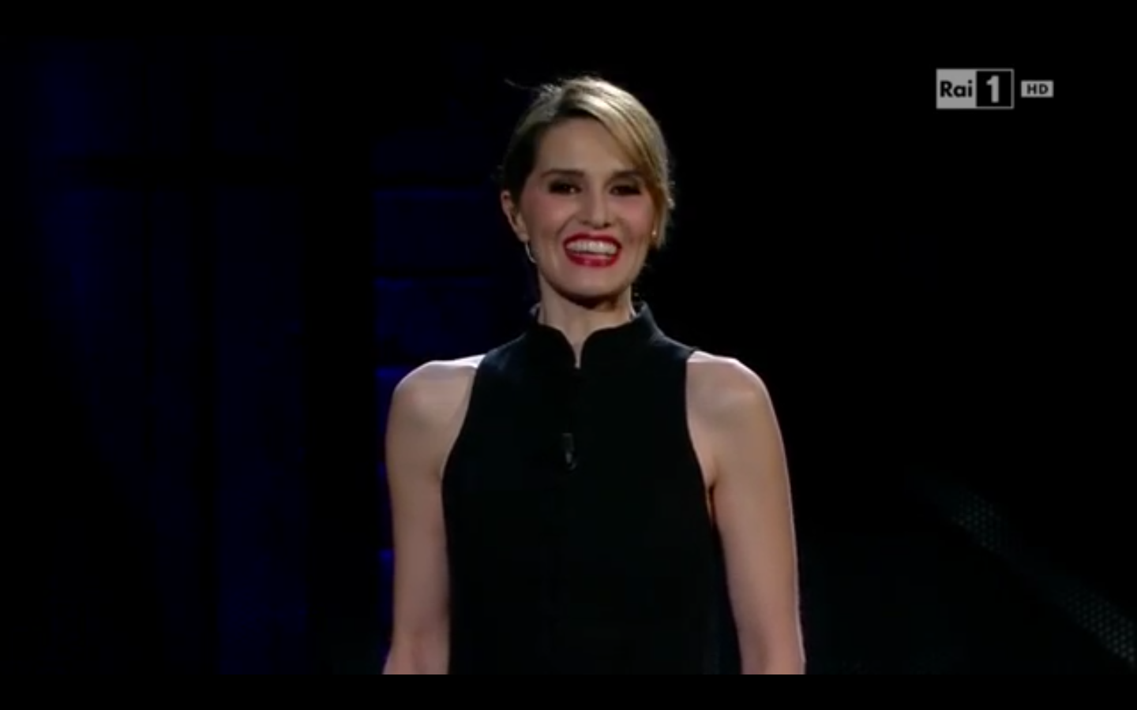
IL BULLISMO
Notes:
«Paola Cortellesi e il discorso sul bullismo al David di Donatello».

Slide 55
GLI SPETTATORI
Notes:
Infine ci sono gli spettatori, ossia coloro che assistono all’episodio violento. Si distinguono, a seconda dei comportamenti che decidono di assumere in tre tipi.

Slide 56
GLI SPETTATORI
I SOSTENITORI DEL BULO
Notes:
I sostenitori del bullo, ovvero tutte quelle persone che, con il loro comportamento, aiutano il bullo mentre compie gli atti di violenza perché lo incitano e lo fanno sentire accettato.

Slide 57
GLI SPETTATORI
I SOSTENITORI DEL BULO
I DIFENSORI DELLA VITTIMA
Notes:
I difensori della vittima coloro che difendono, appunto la vittima, prestandole soccorso offrendo loro consolazione a aiuto. Questi soggetti sono gli unici in grado di opporsi in maniera concreta alle prevaricazioni e, dunque, sono capaci di mettere in atto azioni di tutela.

Slide 58
GLI SPETTATORI
I SOSTENITORI DEL BULO
I DIFENSORI DELLA VITTIMA
LA MAGGIORANZA SILENZIOSA
Notes:
La maggioranza silenziosa che racchiude i classici spettatori, coloro che ignorano o si astengono dal prendere parte alla situazione aggressiva, sia come difensori che come sostenitori.

Slide 59
GLI SPETTATORI
Notes:
Il ruolo dello spettatore nell’atto di bullismo è importante, perché spesso è grazie alla sua prontezza che le prevaricazioni si possono interrompere. Adesso vediamo un breve video e poi lo commentiamo.

Slide 60
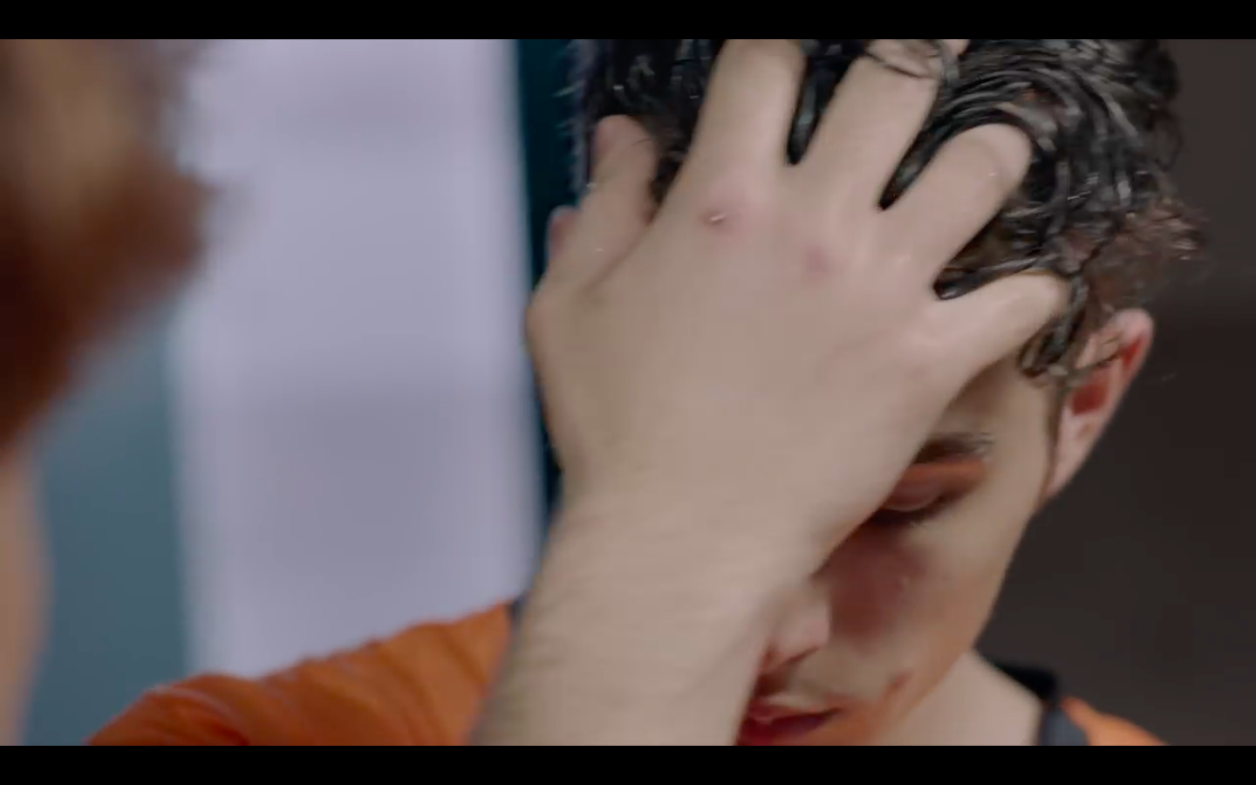
GLI SPETTATORI
Notes:
«Video campo da calcio».

Slide 61
I TIPI DI BULLISMO
Notes:
Esistono, fondamentalmente, due tipi di bullismo.

Slide 62
I TIPI DI BULLISMO
BULLISMO DIRETTO
Notes:
Il bullismo diretto si caratterizza per un contatto concreto tra due soggetti, il bullo e la vittima; questo tipo di bullismo è quello più facilmente individuabile anche visivamente.

Slide 63
I TIPI DI BULLISMO
BULLISMO DIRETTO BULLISMO INDIRETTO
Notes:
Il bullismo indiretto, invece, è una tipologia che si caratterizza per le intimidazioni che non sono fisiche; infatti, tramite questo tipo di bullismo, conosciuto anche come bullismo psicologico, il bullo cerca di danneggiare la vittima diffamandola, escludendola e diffondendo pettegolezzi su di essa. In questa categoria ci rientra anche il cyberbullismo, ovvero il bullismo diffuso in rete.

Slide 64
I TIPI DI BULLISMO
BULLISMO DIRETTO BULLISMO INDIRETTO
Notes:
Il bullismo diretto, a sua volta, si suddivide in due categorie.

Slide 65
I TIPI DI BULLISMO
BULLISMO DIRETTO BULLISMO INDIRETTO
BULLISMO FISICO
Notes:
Il bullismo fisico che caratterizza in maniera prevalente il sesso maschile. Questo tipo di bullismo comprende atti come dare calci, lanciare oggetti, mordere, tirare i capelli nonché danneggiare oggetti di proprietà della vittima.

Slide 66
I TIPI DI BULLISMO
BULLISMO DIRETTO BULLISMO INDIRETTO
BULLISMO FISICO
BULLISMO VERBALE
Notes:
Il bullismo verbale, ovvero, ntimidazioni contro soggetti, insultare, offendere, attribuire sgradevoli soprannomi e, la cosa più diffusa, ridicolizzare davanti agli altri.

Slide 67
LE DIFFERENZE DI GENERE
Notes:
All’interno del bullismo indiretto, spesso sottovalutato, troviamo il bullismo legato alle differenze di genere.
Innanzitutto, cosa intendiamo con il termine genere?

Slide 68
LE DIFFERENZE DI GENERE
Per genere si intende un concetto differente dal sesso biologico, si intende piuttosto il significato psicosociale assegnato alle differenze sessuali compresi ruoli, comportamenti e altre caratteristiche socialmente attribuite ad un genere piuttosto che a un altro.

Slide 69
LE DIFFERENZE DI GENERE
Per genere si intende un concetto differente dal sesso biologico, si intende piuttosto il significato psicosociale assegnato alle differenze sessuali compresi ruoli, comportamenti e altre caratteristiche socialmente attribuite ad un genere piuttosto che a un altro.
Le differenze di genere rappresentano dunque delle costruzioni socioculturali e non dei “dati di fatto” assegnati dalla biologia e, come tali, possono trascendere il dualismo stereotipale maschio/femmina nel rispetto dell’espressione soggettiva e libera di “generi” diversi per cultura, etnia, contesti socioeconomici, orientamento sessuale.

Slide 70
LE DIFFERENZE DI GENERE
Notes:
Le differenze di genere spesso, direi quasi sempre, sfociano in bullismo.

Slide 71
LE DIFFERENZE DI GENERE
BULLISMO

Slide 72
IL BULLISMO

Slide 73
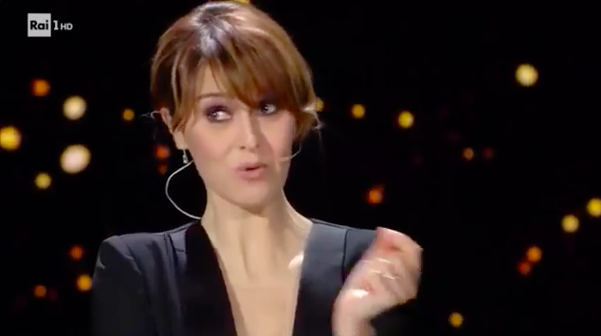
IL BULLISMO
Notes:
«Video Paola Cortellesi sulle differenze di genere al David di Donatello»:

Slide 74
IL BULLISMO

Slide 75
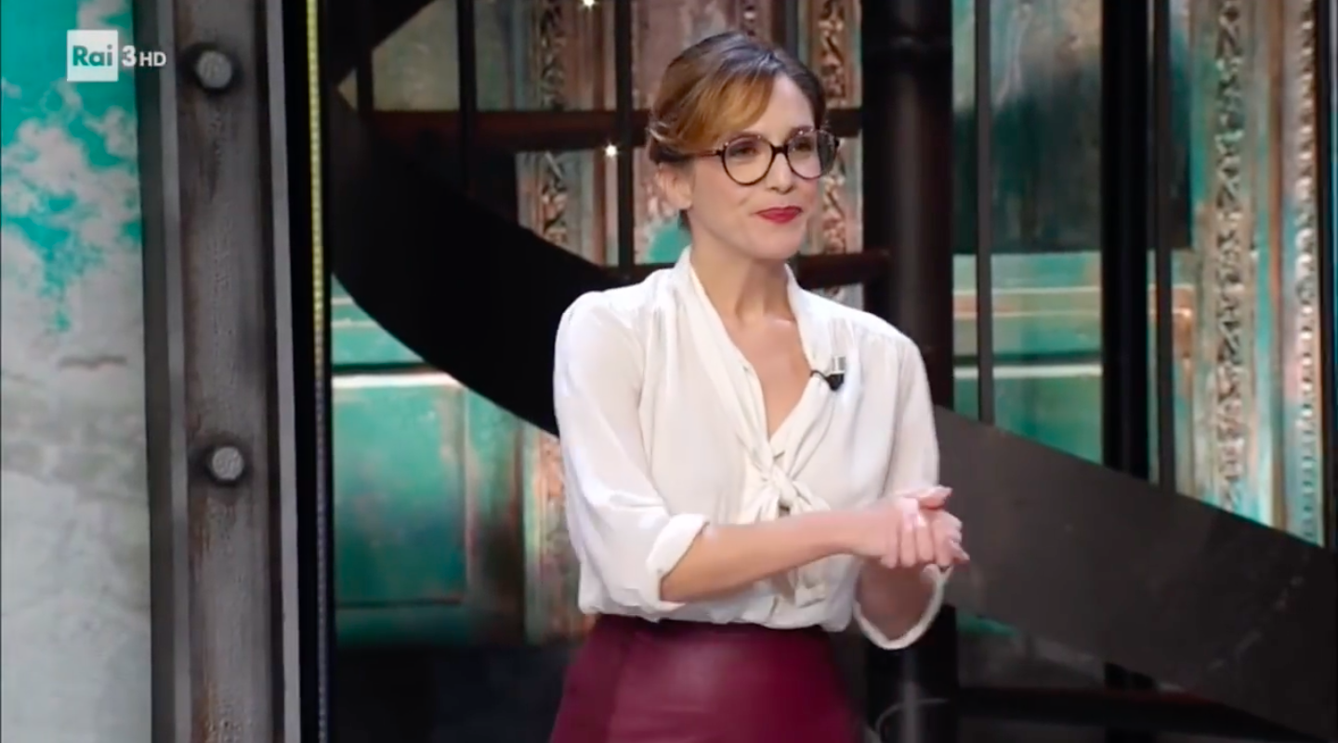
IL BULLISMO

Slide 76
IL BULLISMO

Slide 77

IL BULLISMO
Notes:
«Video de Il Collegio 4, ultima stagione».

Slide 78

ORA TOCCA A TE
#EDUCHIAMOCIAPREVENIRE

Slide 79


ORA TOCCA A TE
#EDUCHIAMOCIAPREVENIRE

Slide 80


GRAZIE PER L’ATTENZIONE
CI VEDIAMO IL 27 FEBBRAIO 2020
#EDUCHIAMOCIAPREVENIRE

